Slide 1
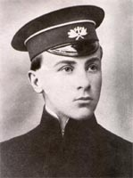
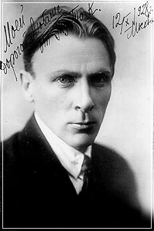
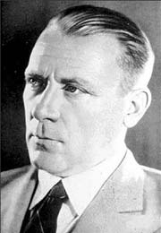
Жизнь и творчество
Михаила Афанасьевича
Булгакова
(1891 – 1940)

Slide 2

“На широком поле словесности российской в СССР я был один-единственный литературный волк. Мне советовали выкрасить шкуру. Нелепый совет. Крашеный ли волк, стриженый ли волк, он все равно не похож на пуделя”.

Slide 3
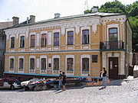
Киев -город-колыбель Булгакова
Самым притягательным местом
на земле для Михаила Афанасьевича
Булгакова остался этот город — город,
где он родился, «мать городов русских»,
где сошлись воедино Украина и Р оссия.

Slide 4
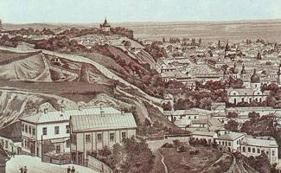
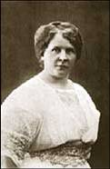
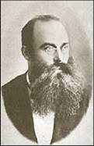
Из автобиографии
Родился 15 мая1891 году в Киеве.
18 мая - крещен по православному обряду
в Крестовоздвиженской церкви (на Подоле)
Имя дано в честь хранителя города Киева архангела Михаила .
Сын профессора.
Отец
А.Ф.Булгаков
Мать
Варвара Михайловна

Slide 5
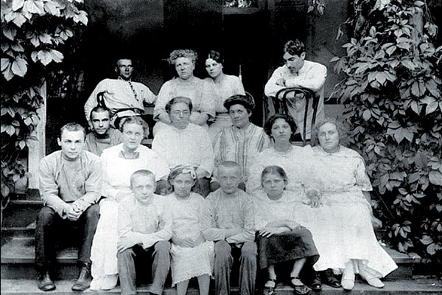
Эта атмосфера найдет потом отражение в романе «Белая гвардия», в пьесе «Дни Турбиных».
Большая многодетная семья Булгаковых — детей было семеро — навсегда останется для Михаила Афанасьевича миром тепла, интеллигентного быта с музыкой, чтением вслух по вечерам, праздником елки и домашними спектаклями.

Slide 6
Отец писателя, Афанасий Иванович, был сыном сельского священника и карьерой обязан только собственным способностям и трудолюбию. Одновременно с преподаванием в академии он служил в Киевской цензуре, получил чин статского советника, благодаря чему Булгаковы сделались потомственными дворянами.

Slide 7
Мать, Варвара Михайловна, урожденная Покровская, происходила из семьи протоирея Казанской соборной церкви города Карачаево Орловской губернии. На эту энергичную и добрую женщину выпала основная забота по воспитанию детей. Именно от матери Михаил унаследовал любовь к музыке и книгам.

Slide 8
Отец, профессор Киевской Духовной академии, историк церкви, умер в 1907 году от склероза почек — болезни, которая через тридцать три года настигнет и его сына. Мать, хлопотливая и деятельная женщина, сумеет дать сыну образование.

Slide 9
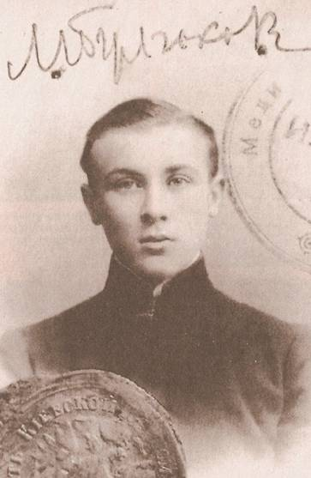
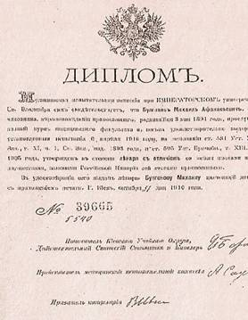
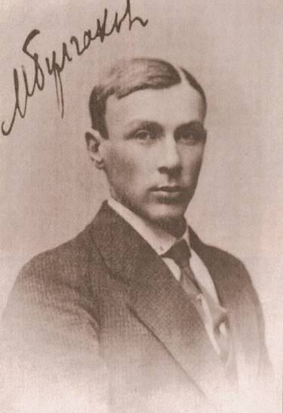
Из автобиографии
Окончил Киевский университет по медицинскому факультету в 1916 году. Тогда же стал заниматься литературой, нигде не печатаясь до 1919 года.
.Диплом с отличием
.Булгаков-студент
1909
.Булгаков-выпускник
Университета 1916

Slide 10
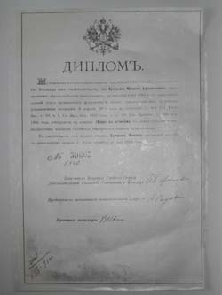
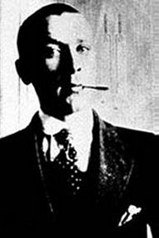
Диплом Михаила Афанасьевича
Своё медицинское образование
он скрывал до конца жизни

Slide 11
Литературные опыты
Шла первая мировая война, и Булгакову пришлось работать во фронтовых и тыловых госпиталях, набираясь нелегкого врачебного опыта. Затем деятельность земского врача в Смоленской губернии. Впечатления этих лет отзовутся в окрашенных юмором, печальных и ярких картинах «Записок юного врача», напоминающих чеховскую прозу.

Slide 12
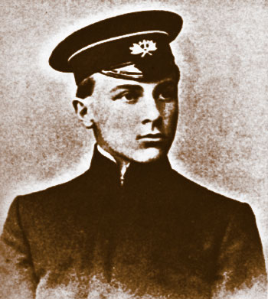
В конце августа 1919 года, М. Булгаков был мобилизован в Красную армию в качестве военного врача; 14-16 октября в ходе уличных боёв перешёл на сторону Вооруженных сил Юга России и стал военным врачом 3-го Терского казачьего полка.

Slide 13
1918–1920 гг. Мобилизован как врач в армию Деникина, отправлен на Северный
Кавказ.
Во время отступления Добровольческой армии в начале 1920 года заболел тифом и из-за этого не смог уйти в Грузию, оставшись во Владикавказе.

Slide 14
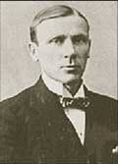
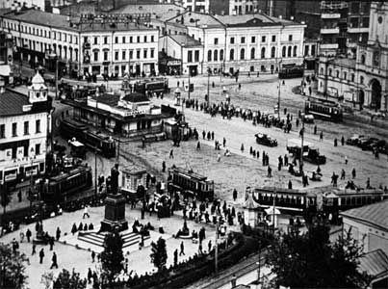
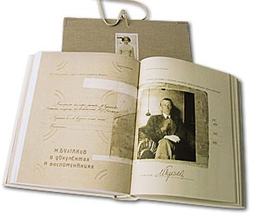
Из автобиографии
В 1921 году переехал в Москву, где служил в газетах репортером, затем фельетонистом.
В годы 1922-1924, продолжая газетную работу, писал сатирические повести и роман «Белая гвардия».

Slide 15
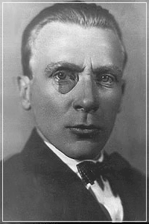
«…приехал без денег, без вещей в Москву с тем, чтобы остаться в ней навсегда»
(Из автобиографии
М. А. Булгакова)

Slide 16
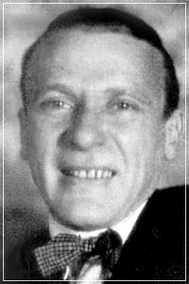
На всех перекатах судьбы Булгаков оставался верен законам достоинства.
«Цилиндр мой я с голодухи на базар снёс. Но сердце и мозг не понесу на базар, хоть издохну».
(Из книги «Записки на манжетах»)
Эти слова находим в “Записках на манжетах” – книге, которая воспринимается как писательская автобиография.

Slide 17
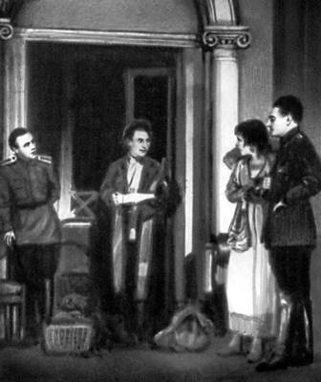
1926 г
МХАТ осуществил постановку пьесы «Дни Турбиных», написанную по мотивам «Белой гвардии». Спектакль имел успех, но и принёс много неприятностей:
запрещена после 289-го представления.

Slide 18
Пьеса «Зойкина квартира» шла в театре имени Вахтангова и была запрещена после 200<-го> представления.
Пьеса «Багровый остров» шла в Камерном театре и была запрещена приблизительно после 50-го представления.
Пьеса «Бег» была запрещена после первых репетиций в Московском Художественном театре.
Пьеса «Кабала Святош» была запрещена сразу и до репетиций не дошла.
6 марта - публикация решения Главреперткома о снятии с репертуара всех пьес Булгакова.

Slide 19
1931 - 1940
пьеса "Александр Пушкин"
пьеса "Адам и Ева"
" Мольер"
либретто "Черное море"
пьеса "Полоумный Журден"
пьеса "Блаженство"
сценарий "Похождения Чичикова,
или Мертвые души"
Запрещены!
Инсценировка романа
"Война и мир"
пьеса "Иван Васильевич"
либретто "Минин и Пожарский"
"Пиквикский клуб"
киносценарий "Ревизор"
пьеса "Ричард I"
либретто "Черное море"

